Slide 1

COWËR
Группа 8, команда 5
Разработчики проекта:
Печенкин П. В.
Сидорова Е. И. Улезько Т. А.

Slide 2
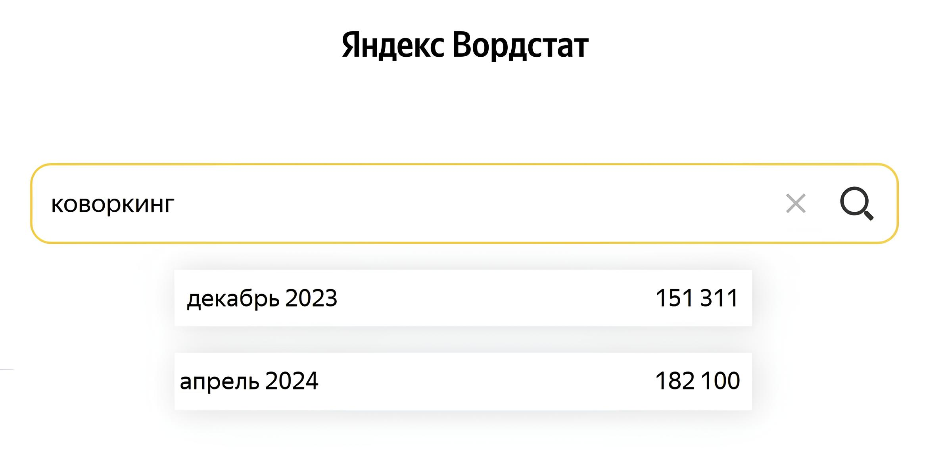
Описание проблемы

Slide 3
Целевая аудитория
Молодые люди возрастом от 20 до 30 лет, в основном - студенты и фрилансеры.

Slide 4
Предлагаемое решение
Веб-приложение «Cowёr» для бронирования рабочих мест в коворкинге, предоставляющее скидки студентам

Slide 5



Конкурентное преимущество
Скидки студентам | - | - | + | +
Карта офиса с выбором места на ней | - | - | - | +
Оплата на сайте | - | - | - | Оплата в 4 клика

Slide 6
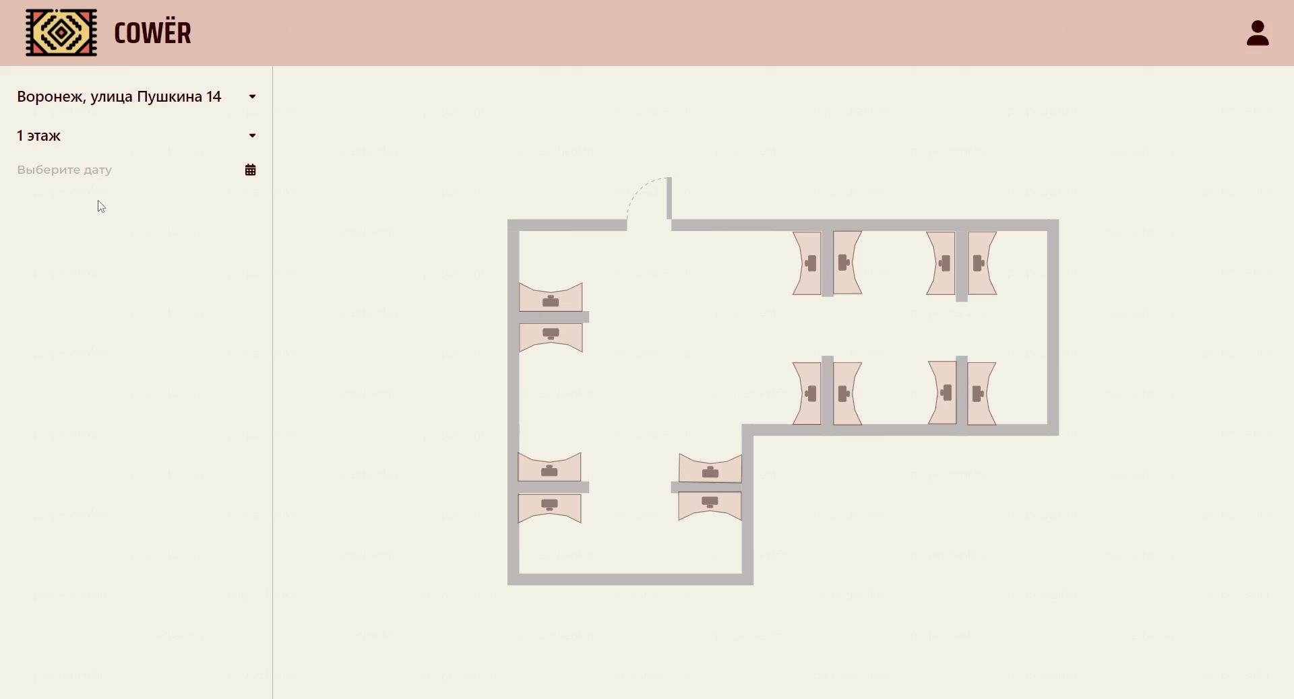
Главная страница

Slide 7
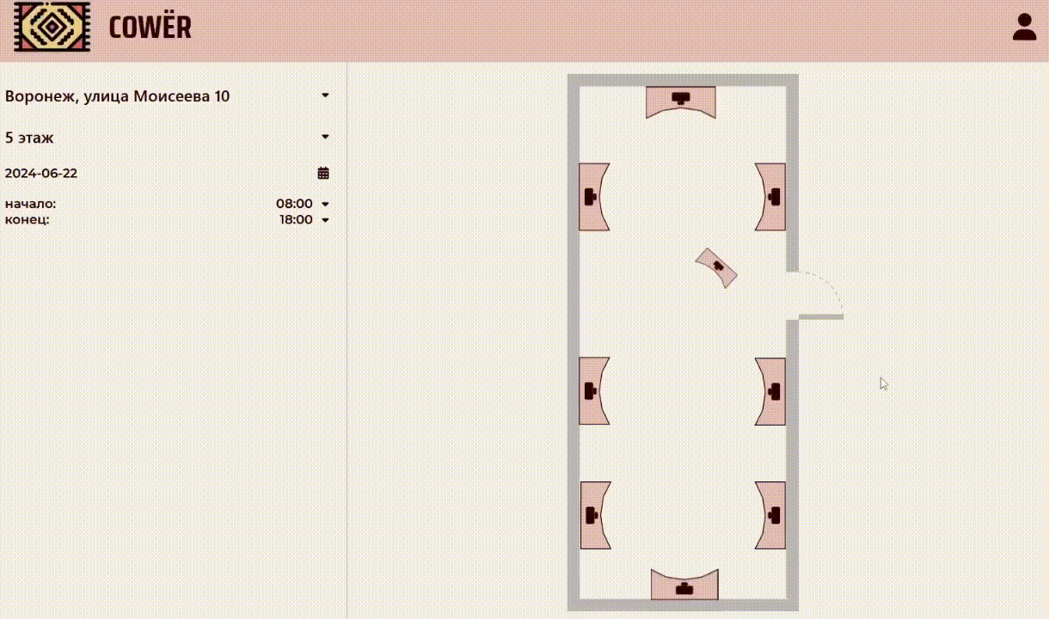
Оплата на сайте

Slide 8
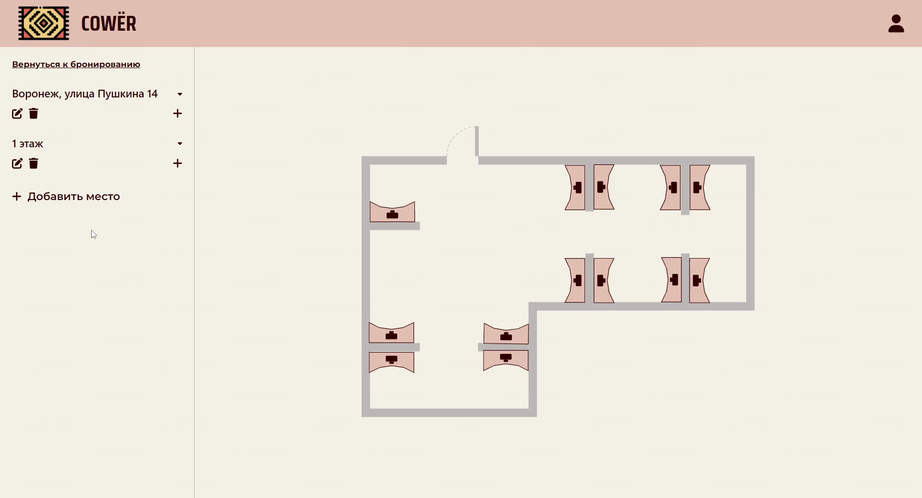
Редактирование карты офиса администратором

Slide 9
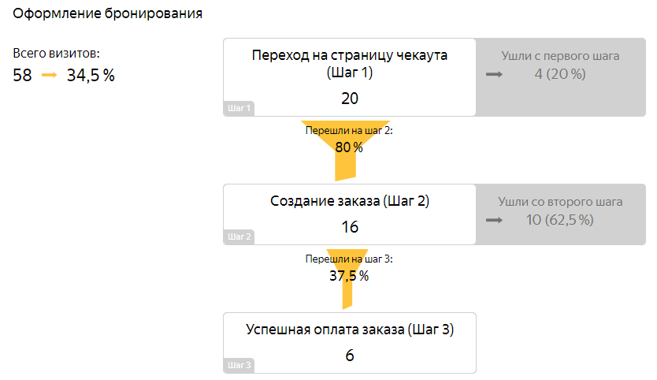
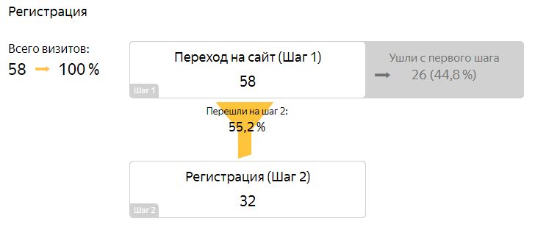
Бизнес-модель
Конверсии:
Посещение сайта – регистрация 55,2%
Посещение сайта – заказ 34,5%
Посещение сайта – оплата 10,3%

Slide 10




Используемые технологии
Статическая типизация
Читабельность кода
Широкая поддержка IDE
Обеспечивает высокую производительность
Настраиваемость и расширяемость
Объектно-реляционная модель
Поддержка множества типов данных
Гибкость
Удобство разработки
Читаемость

Slide 11

План развития
Развитие социальной составляющей системы

Slide 12
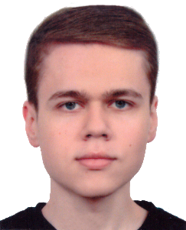
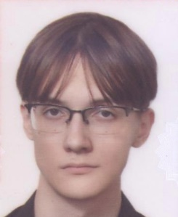
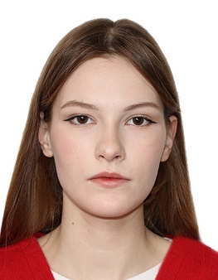
Участники команды
Печенкин Павел Владимирович – PM, BE
Улезько Тимофей Андреевич – FE, DE
Сидорова Елизавета Ивановна – BA, QA

Slide 13
Контактная информация
Email: cower@internet.ru
Номер телефона: 8(960)-124-00-50

